Slide 1

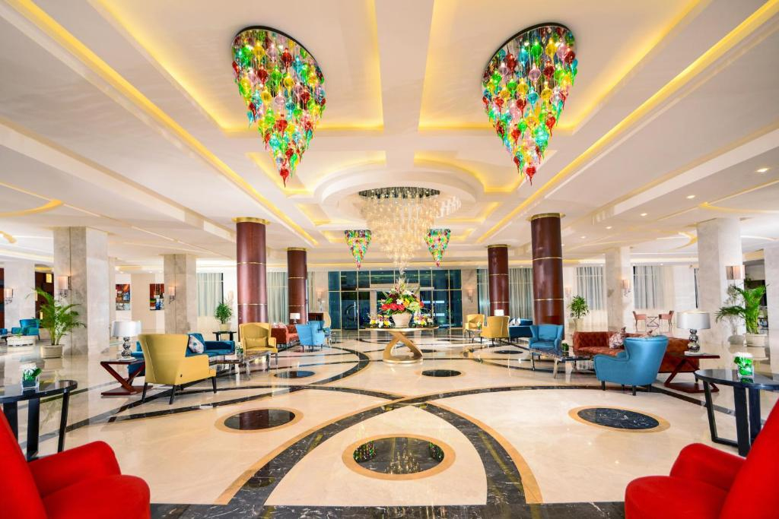

Напитки
Питание
Columbus 24/7
Bakery & Pastry 08:00 – 02:00
(Выпечка, горячие напитки)
Все виды напитков:
  Бар в лобби, 10:00 - 00:00
  Бар Olympus, 10:00 - 18:00
  Бар на главном бассейне, 10:00 - 18:00
  Бар на террасе, 18:30 - 23:00
  Бар на релакс бассейне, 10:00 - 22:00
  Аквапарк бар(безалкогольные напитки) 10:00-17:00
  Sport бар 18:00-00:00
Мороженое
  Бар на главном бассейне 10:00 – 14:00
  Бар на террасе 18:30 - 21:30
Завтрак
  Средиземноморский ресторан, 07:00 -10:00
  Ресторан Alfredo 07:00 - 10:00
  Ресторан L‘Asiatique 07:00 - 10:00
  Ресторан East & West 07:00 - 10:00
Перекусы
  Ресторан на пляже, Beach Club 12:00 - 17:00
  Обед
  Средиземноморский ресторан, 12:30 - 14:30
  Ресторан L‘Asiatique 12:30 - 14:30
  Ресторан East & West 12:30-14:30
  Ресторан Alfredo 12:30 - 14:30
Ужин
  Средиземноморский ресторан, 19:00 - 21:30
  Ресторан Alfredo 19:00 - 21:30
  Ресторан L‘Asiatique 19:00 - 21:30
  Ресторан Soprano 19:00 - 21:30
  Ресторан East & West 19:00 - 21:30
Поздний ужин
  Ресторан Soprano 22:00 - 00:00
ОВ:
Крепкие напитки доступны с 10:00 до полуночи, в другое время напитки предоставляются за дополнительную плату.
ОВ:
Время и место приема пищи могут быть изменены из-за погодных условий или непредвиденных обстоятельств
Если у вас есть какие-либо пищевые аллергии, пожалуйста, немедленно сообщите об этом на ресепшен или менеджеру ресторана.
ALL
INCLUSIVE FORMULA
T: +20 653360000/ +20 653464817-18-19
F: +20 653360025/ +20 653464820
H: +20 15787
E: SALES@PICKALBATROS.COM
PICKALBATROS.COM

Slide 2
АКТИВНОСТИ
ВАЖНО ЗНАТЬ
  Дресс-код
  Дресс-код в общественных зонах и ресторанах отеля — элегантная повседневная одежда. Джентльмены должны носить брюки. Майки, одежда для бассейна и тапочки не допускаются в ресторан во время ужина.
  Карты для полотенец
  В случае утери, порчи или невозврата на ресепшн
  при выезде с вашего счета будет снята сумма в размере 10 Евро.
* услуги за дополнительную плату
Вся вышеуказанная информация подлежит предварительному подтверждению.
  Зарядка в 10:30
  Дартс в 11:00
  Воллейбол в 11:15
  Урок танца/степ-аэробика в 11:30
  Аквааэробика в 12:00
  Клубный танец в 12:25
  Фитнес-микс в 15:15
  Бочча в 15:30
  Йога в 16:00
  Воллейбол в 16:00
  Детская комната с 10:00 до 13:00 & с 14:00 до 17:00
  Время выселения:
Время выселения - 12:00. Для поздней регистрации отъезда, пожалуйста, обратитесь на стойку регистрации, чтобы узнать о дополнительной оплате.
Услуги прачечной, химчистки и парковки
Мешки для белья и прайс-листы расположены на полках шкафа; если ваше белье получено до 09:00, оно будет возвращено вам в тот же день в 18:00
  СПА и ЗАЛ
Тренажерный зал бесплатно с 07:00 до 19:00.
Сауна/паровая баня/хаммам (все спа-услуги) оплачиваются дополнительно.
ОВ:
Пожалуйста, обратите внимание, что спа-центр предназначен только для взрослых.
  Сейф
  Мы рекомендуем хранить все ценные вещи в сейфе в номере, инструкции по использованию указаны на дверце сейфа.
  Доктор
Клиника работает 24 часа, 7 дней в неделю.
Консультация врачей в клинике доступна круглосуточно. Если вам потребуется какая-либо медицинская помощь, пожалуйста, свяжитесь с отделом по работе с гостями по номеру 711. Консьерж может помочь вам получить любые рецепты, которые могут вам потребоваться.
  Пенная вечеринка в зоне бассейна – Каждое воскресенье в 11:30
  Пицца-вечеринка (для детей) – Каждую субботу в 10:30
  Детский карнавал в зоне бассейна – Каждый понедельник в 11:30
  Олимпийские игры возле бассейна – Каждый вторник в 11:30
  Розовая вечеринка в зоне бассейна – Каждую среду в 11:30
ОВ:
Другие пляжные активности: Футбол, Тенис, Настольный тенис, Падел корт, мини-гольф, бильярд
РАЗВЛЕКАТЕЛЬНАЯ ПРОГРАММА
  Ежедневно (кроме субботы) – диджей на террасе в 19:00
  Детская дискотека/детское шоу в 20:30
  Вечернеее шоу в 21:00
  Белая вечеринка каждый понедельник в 21:00
  Бохо вечеринка каждую пятницу в 21:00

